Slide 1


Causes d’accidents en spéléo
Connaître les risques,
pour tenter de les maîtriser
D’après « Les accidents en spéléologie, à partir des déclarations à l’assurance FFS de 2000 à 2018 » / P. JANNETEAU – R. LIMAGNE / mars 2019
Diaporama 2020 avec l'aimable autorisation de R. LIMAGNE
25/11/20

Slide 2

Avertissement
Ce diaporama de formation est mis à disposition par l'Ecole Française de Spéléologie.
Il est destiné à la formation des cadres en spéléologie.
L'EFS demande aux utilisateurs de bien vouloir éviter de diffuser des versions modifiées.
La dernière version à jour est téléchargeable sur le site internet de l'EFS.
Toute question ou proposition d'évolution est à envoyer à formations@ffspeleo.fr
Des notes sont insérées sous les diapositives à l'attention du présentateur.

Slide 3
Quelles sources d’information ?
Presse, télé, réseaux sociaux… Mélange de faits déformés, d’hypothèses hasardeuses, d’opinions et de jugements = à oublier !
Rapports du SSF : factuels, mais ne concernent que les accidents ayant entraîné une intervention extérieure, et quelques auto-secours.
Les déclarations d’accidents à l’assurance FFS : plus systématiques, mais ne concernent que les assurés FFS.

Slide 4
Déclarations à l’assurance fédérale
Environ 5000 assurés : spéléo, canyon, ski, VTT…
Déclaration à faire dans les quatre jours après l’événement
Formulaire en ligne depuis 2011, inadapté à la spéléo
Intérêt porté sur les conséquences plus que sur les causes

Slide 5
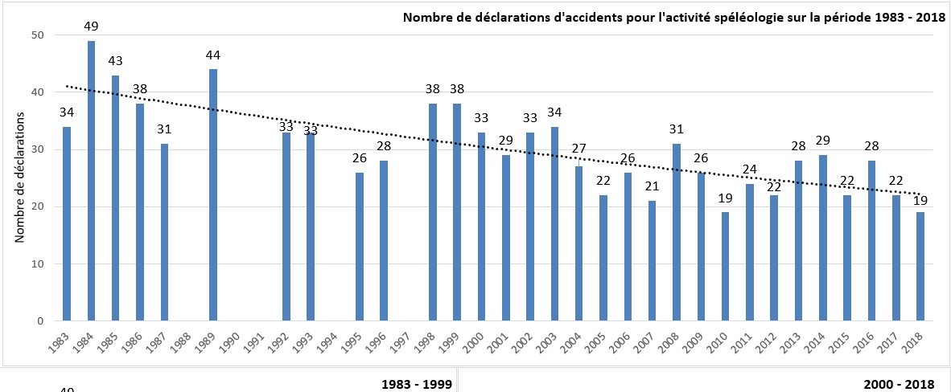
Deux analyses : 1983-1999 et 2000-2018
Période 1 : 455 dossiers sur 13 années – Période 2 : 495 dossiers sur 19 années

Slide 6
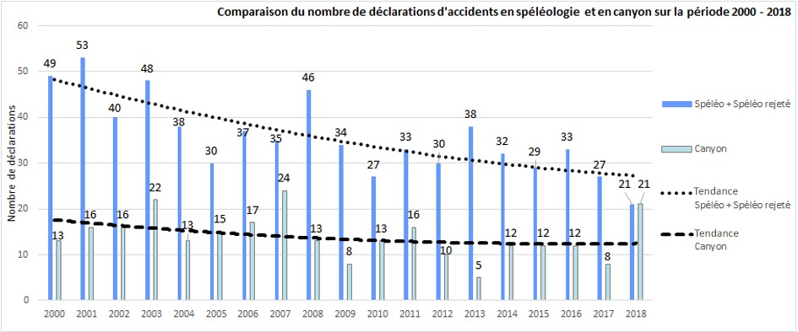
2000-2018 : spéléo et canyonisme
« spéléo rejeté » =
Déclaration d’un
événement sous
terre sans dommage
corporel (lunettes…)
Toujours davantage de déclarations spéléo que canyon (sauf 2018)
Nombre moyen de déclarations spéléo presque divisé par deux sur la période

Slide 7
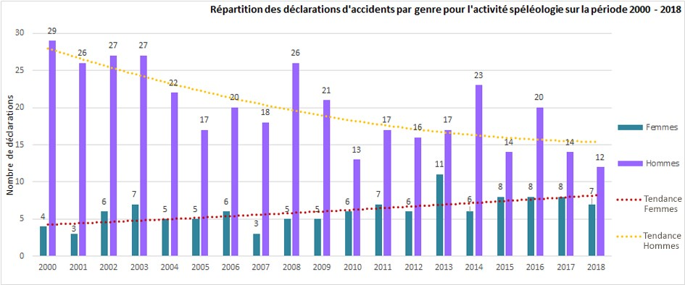
La parité, vraiment ?
NB : la FFS compte 75% d’hommes et 25% de femmes…
Notes:
Toutes proportions gardées (faible nombre de déclarations annuelles), les tendances entre nombre de fédérés et nombre de déclaration d’accidents sont en correspondance, avec une forte diminution de la tendance de déclarations d’accidents chez les hommes.

Slide 8
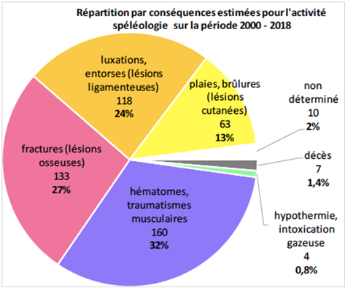
Et maintenant : Tamalou ?

Slide 9
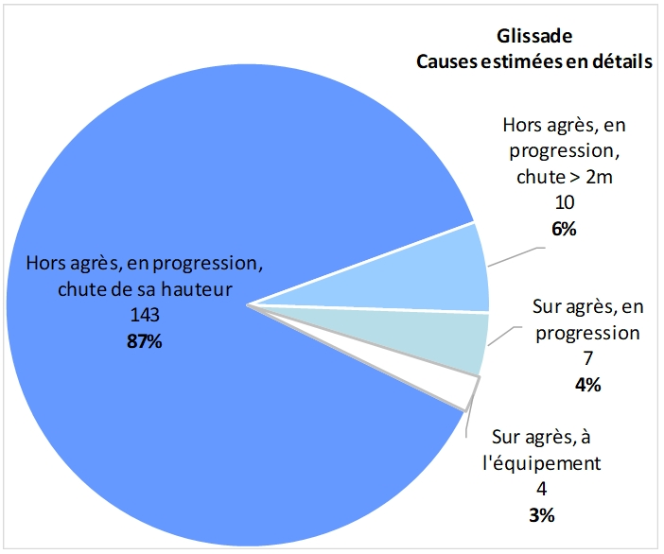
Et pourquoi ? Le TOP 5 du classement !
Number one :
Zip-boum !
164 cas de glissades sur 495 accidents spéléo
Déjà un tiers des causes d’accidents

Slide 10
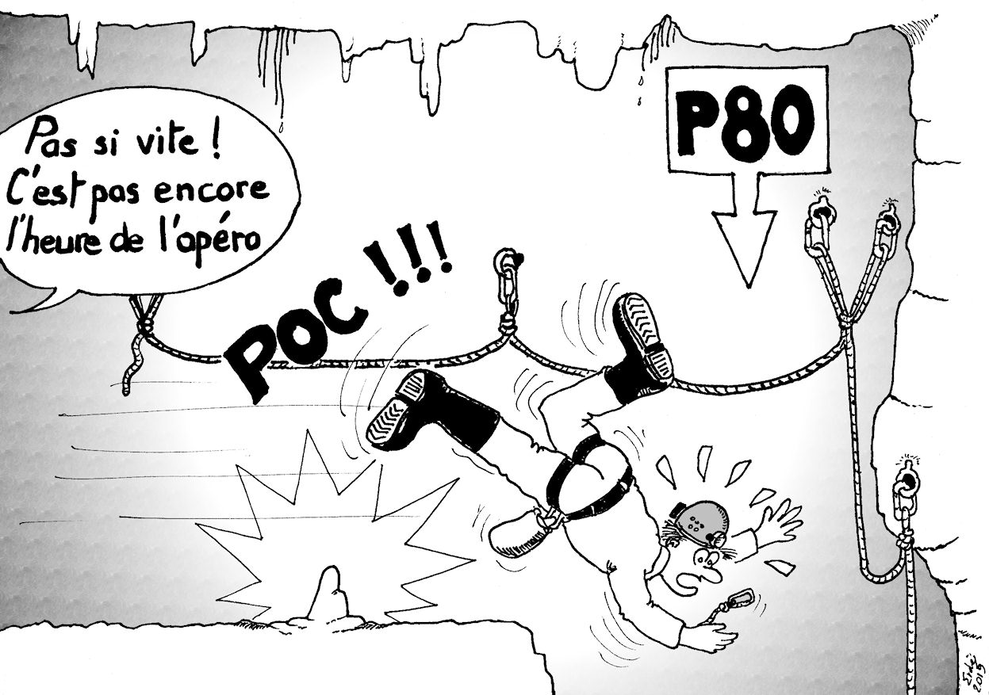

Slide 11
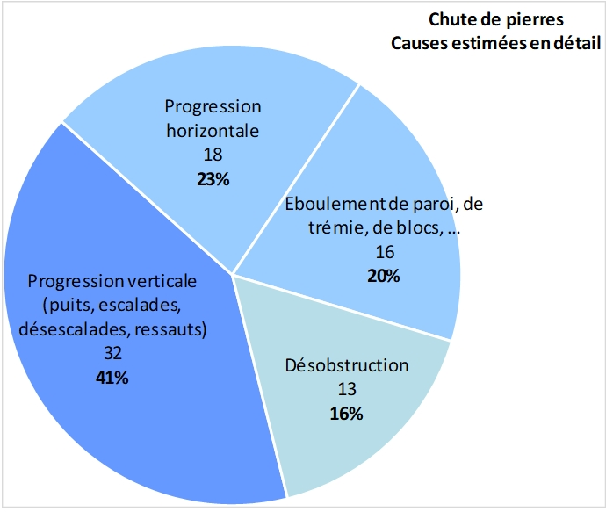
Number two :
« Pieeerre ! »
79 cas de chutes de pierres (16%)
Pour un tiers par un tiers…
En puits : 3 fois plus souvent à la montée qu’à la descente
On en est presque à la moitié des des causes d’accidents
Notes:
Il est 29 fois mentionné (soit 36%) que la chute de pierres a été causée par un tiers, essentiellement dans des puits.
On observe qu’il est mentionné une plus grande fréquence de chute de pierres en verticale à la montée qu’à la descente.

Slide 12
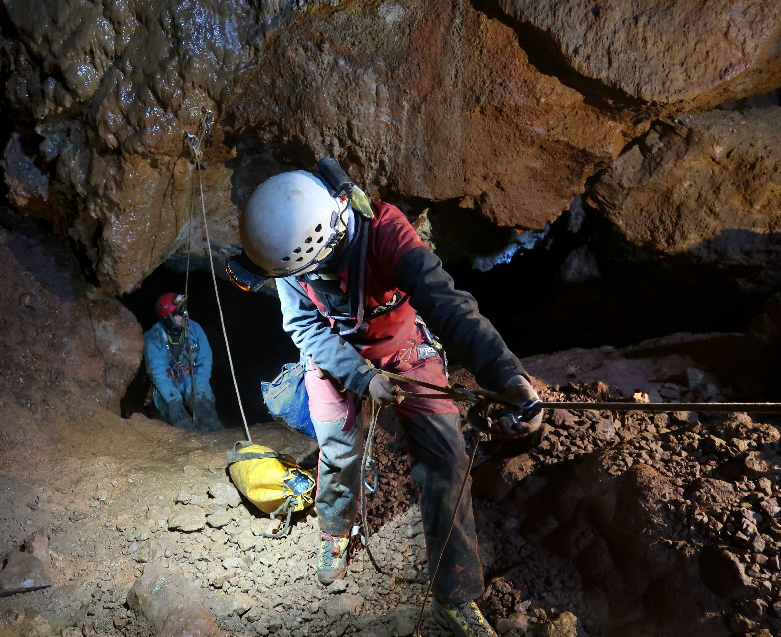
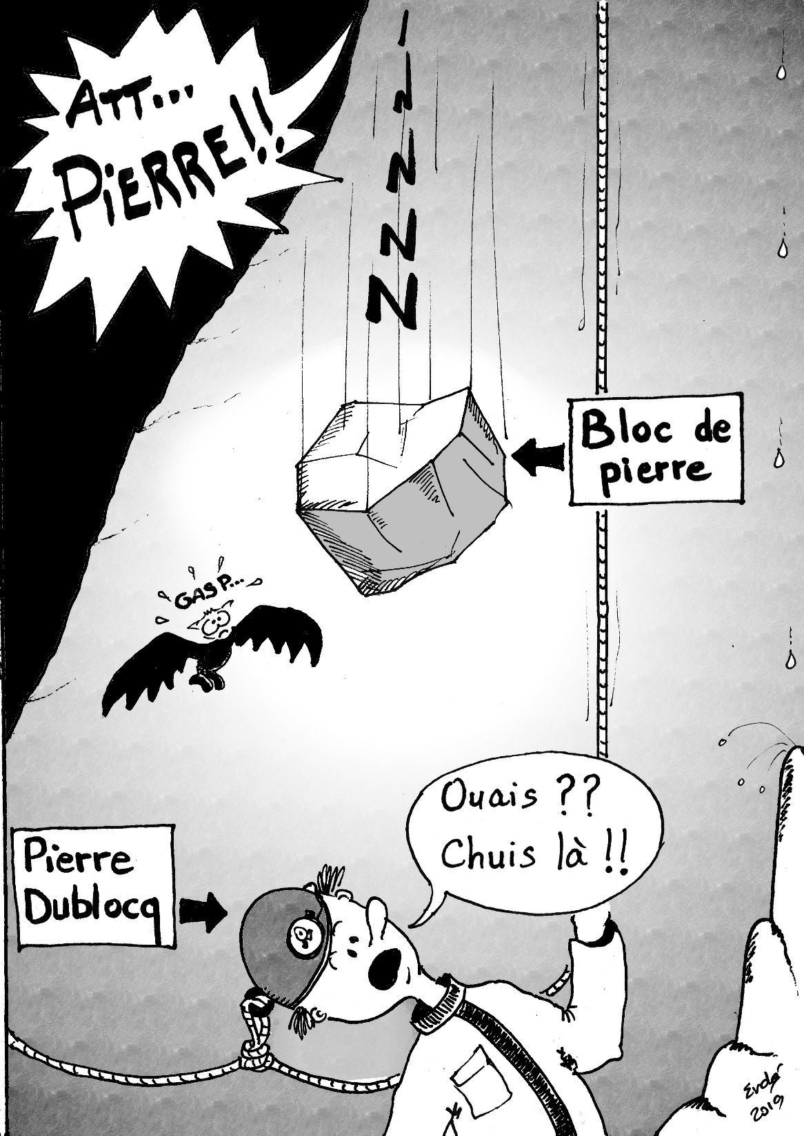

Slide 13
Number three :
« ça va bien le faire… »
77 cas de chutes en oppo ou escalade (16%)
1/3 de « rupture de prise »
2 fois plus à la descente qu’à la montée
Ce qui nous amène aux deux
tiers des causes d’accidents
Notes:
Dans 1/3 des cas, la chute est provoquée par la défaillance d’une prise, qui rompt (19 cas) ou qui glisse (10 cas).

Slide 15
Enfin… Ouuups !
L’erreur technique…
47 cas de boulettes (9%)
Dont 19 « chutes sur descendeur » !
3 chutes pour « corde trop courte »…
Mauvaise réception sur tyrolienne, ou pendule
Poignée non longée… 2 morts !
Et voila pour les trois quarts des accidents spéléos

Slide 16
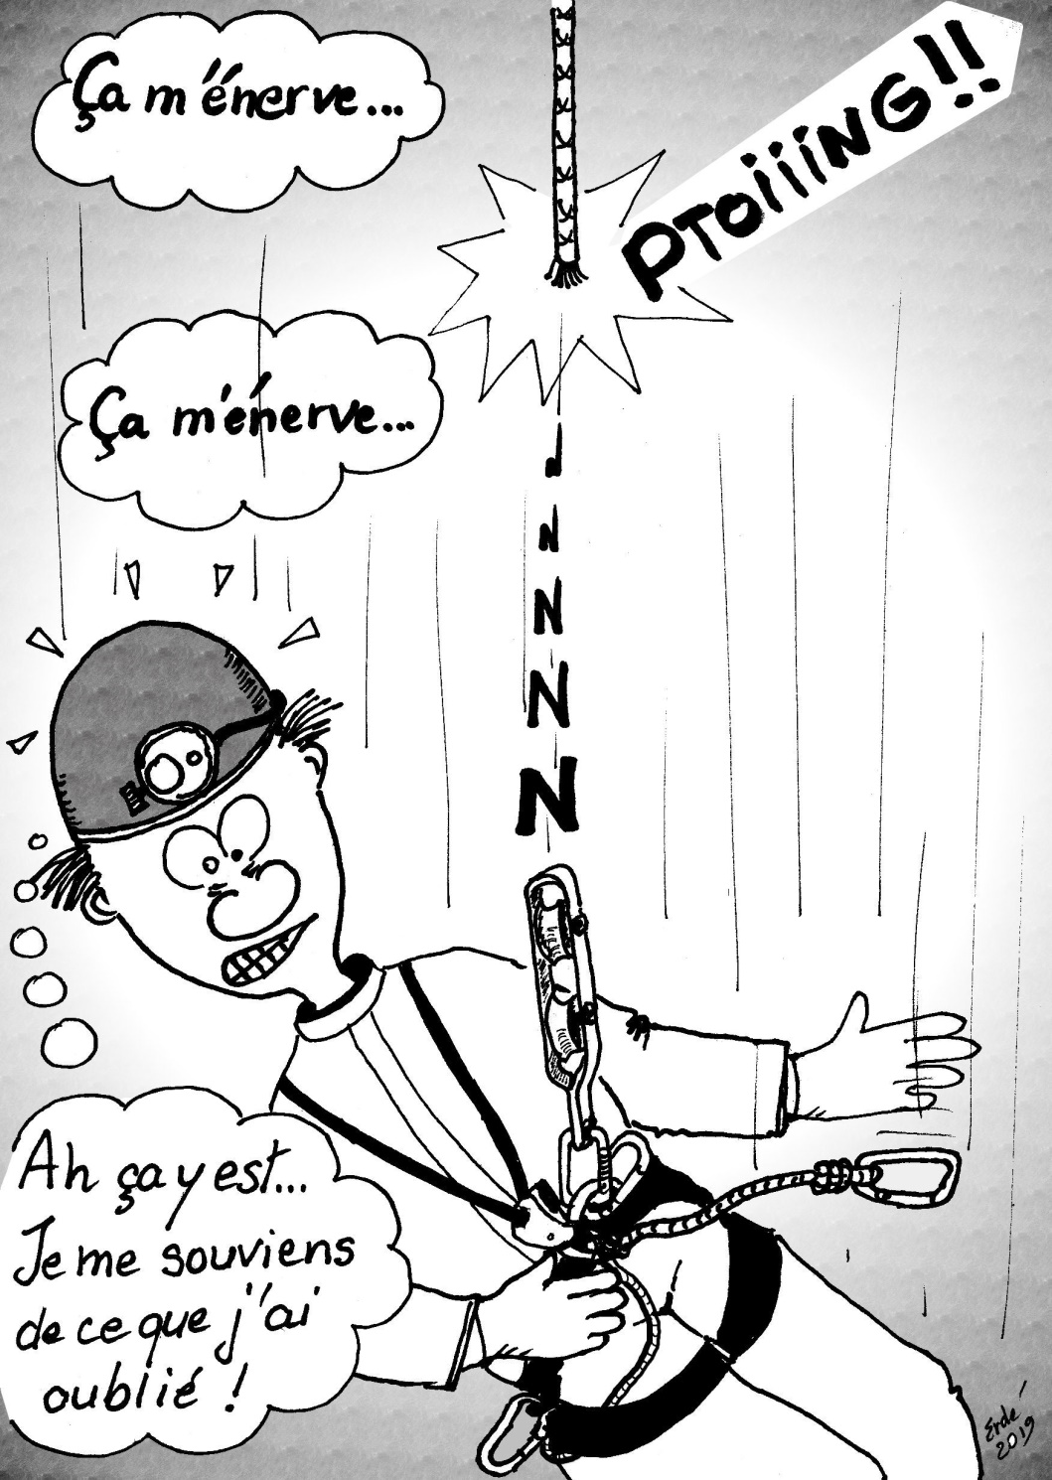
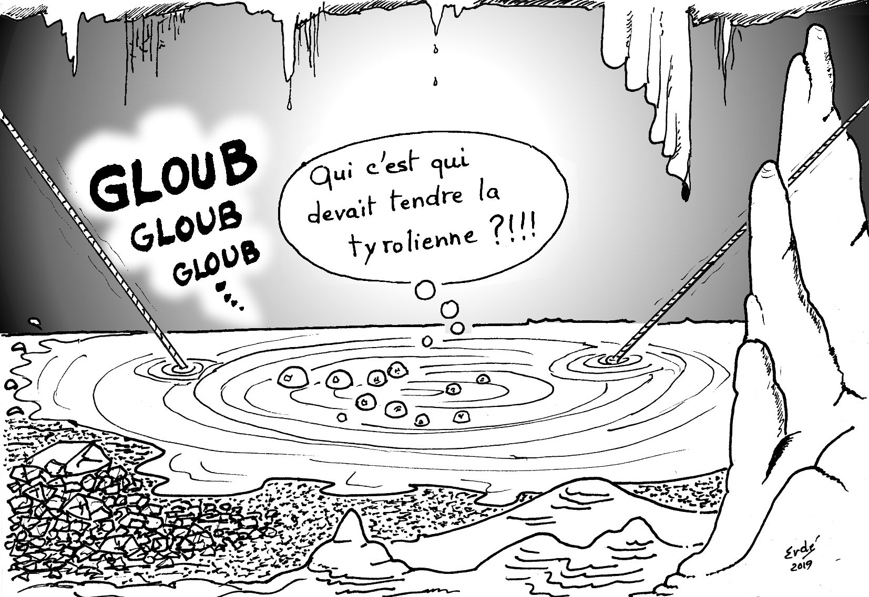

Slide 17
Le reste, c’est…
Chute d’un spéléo sur un autre (si, si !)
Chutes d’objets dans un puits : kit, perfo, casque, bouteille de plongée !
Exercices de décrochement d’équipier
Blessures diverses en désobstruction, trucs dans les yeux
Forçage d’étroiture
Blocage par crue (sous-évalué car jamais de dommage corporel)
Seulement 15 « rupture d’ agrès ou amarrage »
Accidents de plongée en grotte : 16 cas, 11 morts… (plus 3 en 2019 !)

Slide 18
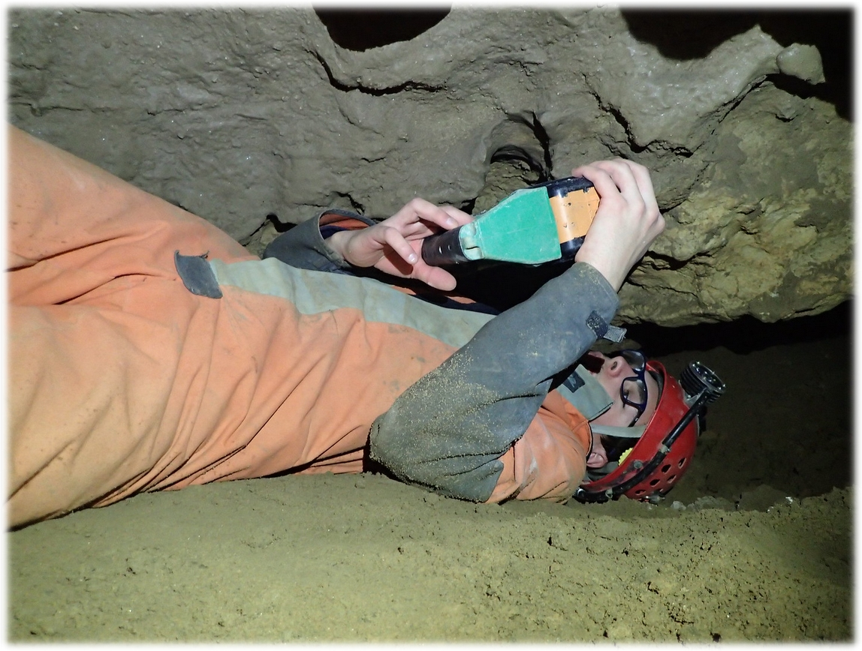
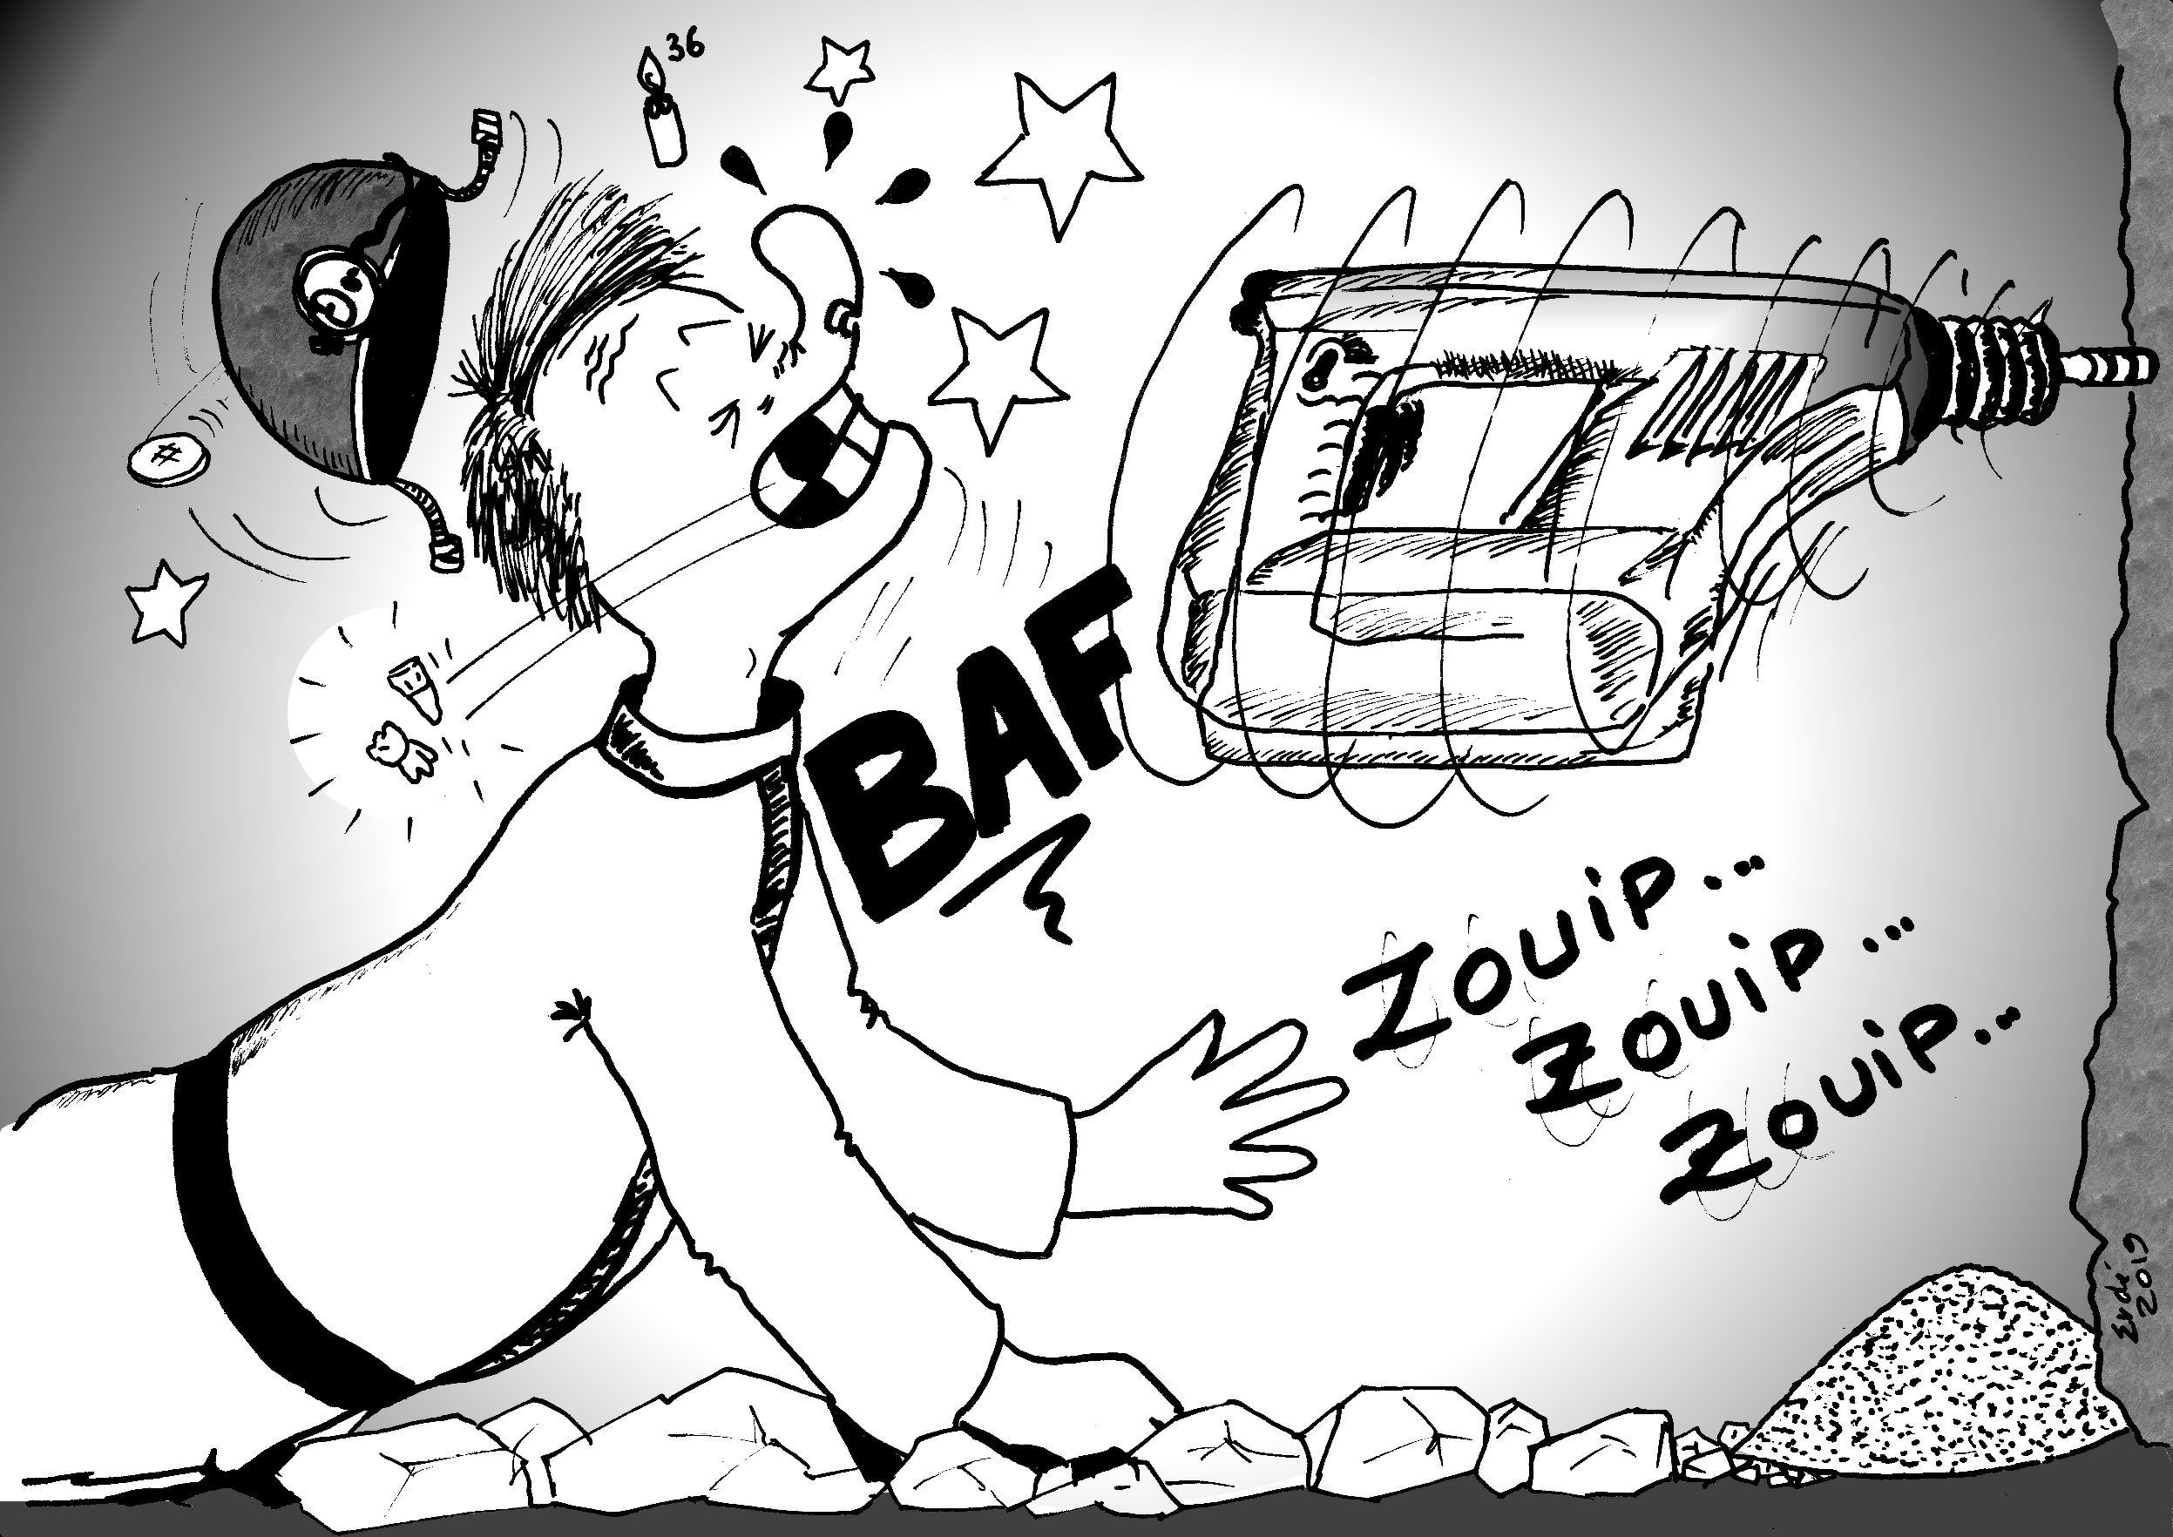

Slide 19
On n’a pas le monopole…
Tout cela permet déjà d’appréhender une hiérarchisation des causes d’accidents.
C’est utile, mais c’est insuffisant !
Car cela repose sur l’identification de la cause ultime de l’événement.
Or la plupart des accidents ou incidents se produisent à l’issue d’un enchaînement de « micro-incidents », parfois anodins, mais dont l’addition aboutit à la situation finale.
C’est l’ensemble de ces « clignotants » qu’il faut étudier… Et un bon moyen, c’est le RETOUR D’EXPERIENCE
Petit exercice diapo suivante…

Slide 20
Vous rencontrez une victime d’accident et vous l’interrogez pour en connaître l’origine. A partir de ses réponses, construisez un organigramme de type "arbre des causes" (relations de cause à effet), et concluez.
« Alors, qu’est ce qui t’es arrivé ? »
« Eh bien c’est dans le P.10 de la Baume Inable : j’ai glissé et je me suis retrouvé en bas du puits »
« Mais comment peut-on tomber dans un puits ? »
« Tu sais bien : l’accès n’est pas franc ; il n’y a pas vraiment de margelle mais une pente de plus en plus raide, et en sortant du puits j’ai pas bien vu la pente argileuse »
« Pas vu ? »
« Ben non : ma Scurion était en mode éco, je voyais pas grand-chose en fait »
« Pas d’accus de rechange ? »
« Si, si, mais je n’avais pas vérifié la charge avant de partir, et en réalité j’ai transporté un accu vide »
« Mais quand même, même sans lumière, on ne peut pas tomber quand on est longé ! »
« Ben justement... »

Slide 21
« Justement quoi ? »
« Je pouvais pas être longé ! On n’avait pas mis de main-courante… »
« !!! »
« Enfin, au début on en a mis une, mais la corde était trop courte, alors il a bien fallu modifier l’équipement. C’est cette fiche d’équipement du topoguide qui est déconnante ! »
« Quand même... pas de main-courante ! »
« Oui... mais c’est tellement près de la sortie ! Le problème c’est que j’étais crevé. »
« A ce point ? »
« C’est surtout que j’avais pas mangé depuis la veille »
« Vous n’aviez pas pris de bouffe ? »
« Si, si, on a bien préparé le kit de bouffe, mais le dernier l’a oublié dans la bagnole... »
« En effet ! C’est vraiment la faute à pas d’chance si tu as glissé ! »
Et vous… vous vous seriez arrêté quand ?

Slide 22
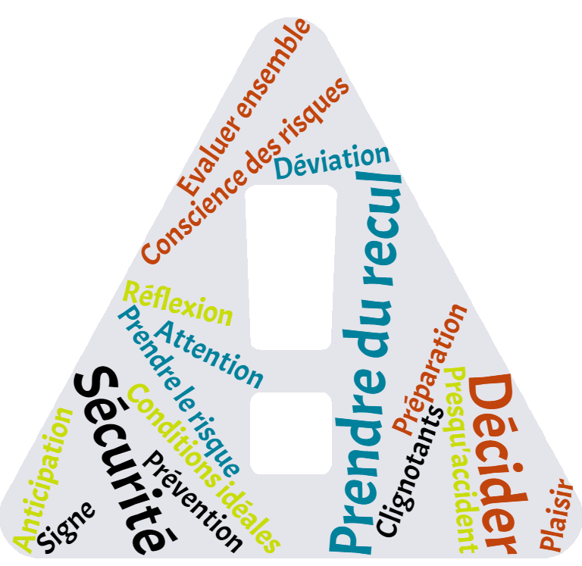
DE l'ACCIDENTOLOGIE A LA PREVENTION
…Comment gérer tout ça ?

Slide 23

Outils de prévention des risques en spéléologie
Le 3x3 : outil d’aide à la décision
identifier les risques
rationaliser les prises de décisions à 3 moments clés
Les niveaux de vigilance encadrés :
adopter un mode de vigilance et un comportement adaptés au niveau du risque identifié à partir des résultats du 3x3
 | Facteurs humain | Conditions météo / hydrologiques / qualité de l’air | Site de pratique
Préparation
 | DECISION
Arrivée sur le site
 | DECISION
Pendant l’exploration
 | DECISION
MODE « DÉTENDU »
MODE « MÉFIANCE »
MODE « ALERTE »
MODE « DERAISONNABLE »

Slide 24
Le 3 x 3
Page 1
L’utilisation du 3x3 vise à évaluer la situation pour chaque critère du tableau ci-dessous.
 | FACTEURS HUMAIN | CONDITIONS METEO / HYDROLOGIQUES / QUALITE DE L’AIR | SITE DE PRATIQUE
PREPARATION Planification du projet avec alternatives | Etat physique et psychique du/des cadre/s et des équipiers ? Attentes du groupe Niveau technique et expérience des participants ? Effectif, compétences du groupe adapté? Equipement/ matériel individuel et collectif disponibles et adaptés ? | Hydrologie du massif et de la cavité Prévisions météo Températures et précipitations des jours précédents selon le régime d’alimentation de la cavité Présence connue de gaz (CO2, organiques) Se renseigner auprès des acteurs locaux compétents, sites internet, topos… | Réglementation de la pratique (sécurité ou aspects environnementaux / chiroptères) Accessibilité du massif / période Connaissance personnelle du terrain Identification générale de l’engagement et des difficultés (approche, nombre/ caractéristiques des obstacles) Identification – évaluation des obstacles clés / passages limitants (grandes verticales, étroitures, passages aquatiques, oppositions...) Etat de l’équipement de la cavité dont équipement fixes ou préalablement mis en place Mode de progression : A/R ou traversée Etudes des alternatives Se renseigner auprès des acteurs locaux compétents, sites internet, topos, photos, carte…
Décision | Maintien ? Solutions alternatives ? Annulation ?

Slide 25
Page 2
 | FACTEURS HUMAIN | CONDITIONS METEO / HYDROLOGIQUES / QUALITE DE L’AIR | SITE DE PRATIQUE
ARRIVEE SUR LE SITE : la réalité correspond-elle à la préparation ? | Contrôle, disponibilité de l’équipement individuel et collectif Contrôle de l’horaire Etat physique et psychique du/des cadre/s et des équipiers ? Précision sur le niveau des équipiers ? Concertation et répartition des rôles entre cadres Le projet est-il bien compris, accepté, partagé par tous les participants ? Prise en compte des autres spéléologues présents sur le site et de leurs objectifs – même cavité prévue ? Traversée ou aller- retour ? | Constatation et concordance sur le terrain ? Débit observé : pertes, résurgence, écoulements de surface ; Températures et qualité de l’air ; Dernier bulletin météo ; Phénomènes locaux Echange avec les spéléologues présents | Le massif, la cavité et les conditions du jour correspondent-ils à mes représentations ? Actualisation des informations sur la réglementation (sécurité et aspects environnementaux / chiroptères) Actualisation des informations sur les parkings, les accès Actualisation des informations sur l’état de l’équipement de la cavité (équipements fixes, équipements mis en place précédemment) Echange avec les spéléologues présents, lecture des panneaux d’informations
Décision | Maintien ? Plus de vigilance ? Solutions alternatives ? Renoncement ?
PENDANT L’EXPLORA-TION AVANT CHAQUE PASSAGE CLE | Etat physique et psychique du/des cadre/s et des équipiers ? (plaisir / concentration/ fatigue / gestion du froid / communication / cohésion du groupe) Contrôle de l’horaire Réorganisation du projet et/ou adaptation des rôles des cadres et équipiers Ajustement du mode de franchissement des obstacles Equipement des participants / matériel disponible | Evaluation en temps réel des conditions : Débit observé, turbidité, sédiments transportés ; Bruit ; Modification des courants d’air; Qualité de l’air : présence avérée de gaz ? | Etat de l’équipement de la cavité, possibilité d’adaptation ? Analyse des obstacles, difficultés rencontrées et choix des modes de franchissement Possibilité de zones d’attentes Evaluation du reste du parcours : temps / obstacles/ difficultés au regard de ce qui a déjà été parcouru Pollution du site constatée (charnier, déversements de déchets, produits chimiques…) Zones sensibles à éviter (zones balisées, chiroptéres…)
Décision | Continuer dans la cavité ? Plus de vigilance ? Adaptation des modes de franchissement ? Faire demi-tour ? Stopper la progression et organiser l’attente ?

Slide 26
Les niveaux de vigilance encadrés
A partir des résultats du 3x3, le cadre et les équipiers adopteront un mode de vigilance et un comportement adapté au niveau du risque identifié.
MODE « DÉTENDU » | Aucun indicateur alarmant n’a été identifié. Sauf observations inattendues le projet est mené comme prévu. Le cadre reste attentif à l’éventuel signalement d’un danger qu’il n’aurait pas anticipé. ➔ VIGILANCE NORMALE
MODE « MÉFIANCE » | Des indicateurs à surveiller ont été identifiés : Débit / qualité de l’air/ équipement / état du groupe / incohérence topographie – terrain : difficulté d’orientation / instabilité de la roche. Vigilance accrue concernant l’évolution de ces indicateurs. Anticipation d’une modification des modes de franchissement d’obstacle pour éviter de passer en mode alerte. Attention renforcée sur la recherche du cheminement. ➔ VIGILANCE RENFORCEE : ADAPTATION DU MODE DE FRANCHISSEMENT DES OBSTACLES
MODE « ALERTE » | Les indicateurs surveillés s’aggravent. La gestion de la sécurité est compromise malgré l’adaptation maximale des modes de franchissement d’obstacles et une attention renforcée à la recherche de l’itinéraire. ➔ A CHAQUE OBSTACLE, IDENTIFIER LES DANGERS ET GERER LES RIQUES ➔ FAIRE DEMI-TOUR OU ENVISAGER L’ATTENTE
MODE « DERAISONNABLE » | Une analyse rationnelle/lucide montrerait que la progression est dangereuse. Il n’est pas possible d’en limiter raisonnablement les risques. LA PROPABILITE D’ACCIDENT GRAVE OU MORTEL EST GRANDE ➔ RENONCER A S’ENGAGER ➔ RENONCER A POURSUIVRE LA PROGRESSION OU A FAIRE DEMI-TOUR : GERER L’ATTENTE

Slide 27
Pour aller plus loin…
« Tirons les enseignements des erreurs et expériences des autres, car la vie est trop courte pour expérimenter soi-même toutes les erreurs »
Vous vous êtes déjà fait une « frayeur » sous terre ?
Vous vous êtes dit « ça a bien failli » ?
Partagez votre retour d’expérience !
Vous allez contribuer à améliorer la prévention et la sécurité de tous
MERCI !
Notes:
Partage du retour d'expérience : La FFS n'a pour le moment pas d'outil centralisé de retour d'expérience.
Il existe un outil piloté par le SSF, qui permet de faire (en ligne sur le site internet du SSF) une déclaration d'auto-secours. Mais le formulaire ne demande pas expressément une analyse des causes de l'accident.
Vous l'avez vu, une analyse des déclarations à l'assurance est également faite (tous les 20 ans…), mais de même les causes profondes sont rarement identifiées.
La FFS a la volonté de travailler sur la création d'un tel outil de recueil et d’analyse des accidents et presqu’accidents. Une table ronde s'est tenue à ce sujet au Journées d'Etude 2019. Mais le chantier reste à ouvrir.
En attendant, les spéléos doivent être incités à partager leur expérience autour d'eux a minima.
Le but n’est pas de juger mais de produire de la connaissance afin de faire évoluer la pratique en lien avec des modifications environnementales (changement climatique par ex), techniques et technologiques ou comportementales. Ce changement de culture doit conduire à rendre nos activité encore plus sûres.

Slide 28
FIN

